Slide 1
Sketchup Training
Frank Hagenaars
Docent O&O en T&T
Trainer en Adviseur FmE
Erik Hagenaars
MSc student Electrical Engineering
Trainer FmE

Slide 2
Planning
Over Fun met Electronica
Over Sketchup
Eerste les gezamenlijk
2D plotten in de praktijk
3D printen in de praktijk

Slide 3
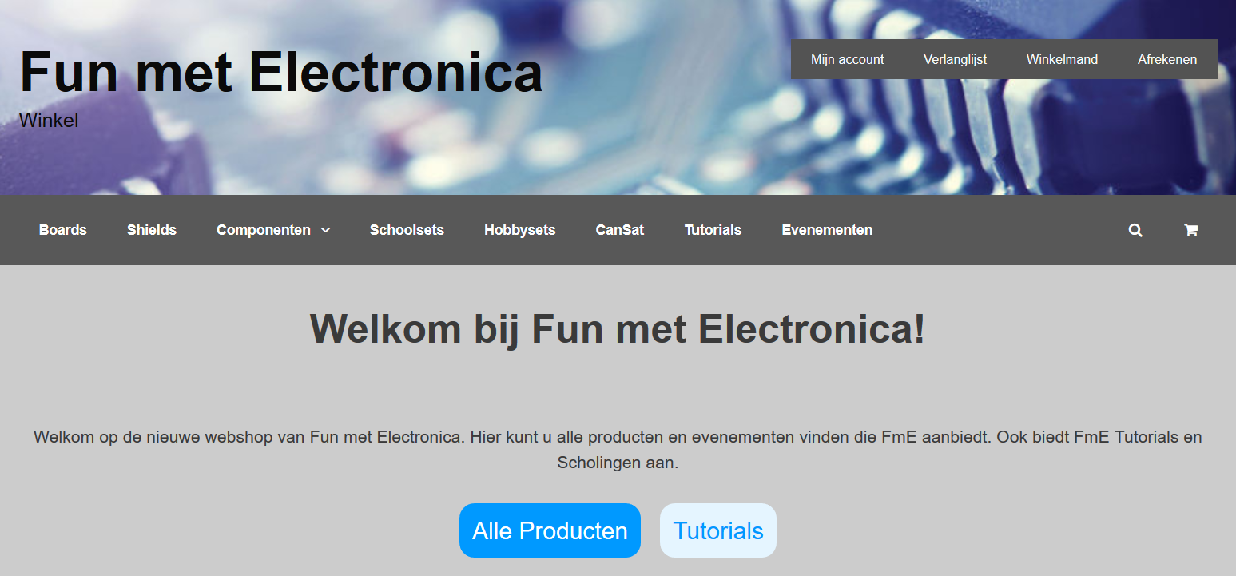
Over Fun met Electronica: Websites
Training en Scholingen: training.funmetelectronica.nl
Webshop: shop.funmetelectronica.nl

Slide 4
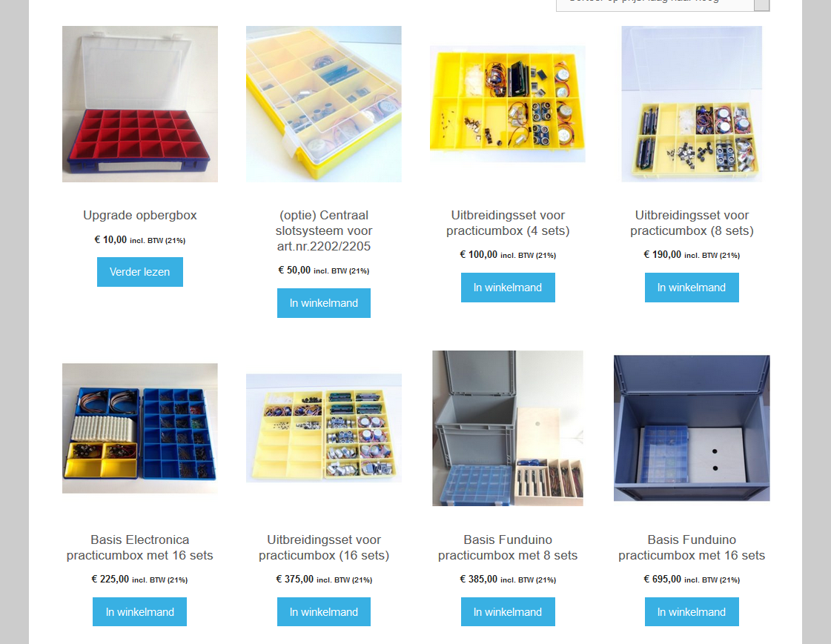
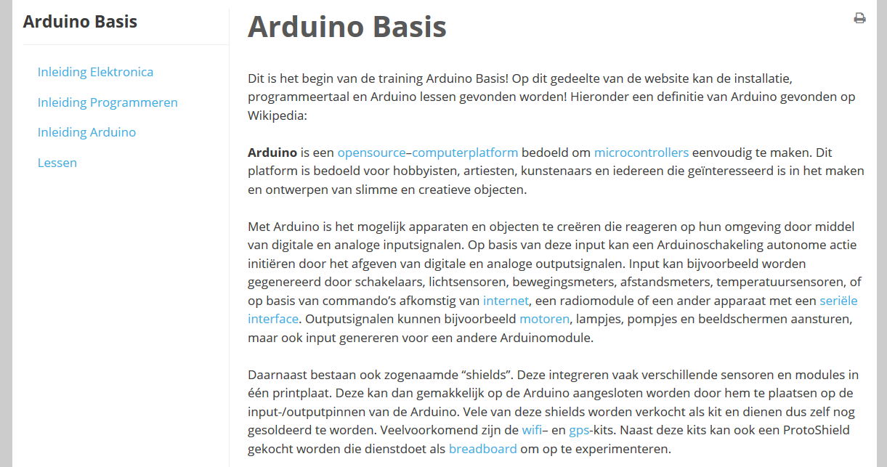
Over Fun met Electronica: Websites
Training en Tutorials
Webshop voor componenten en kits

Slide 5
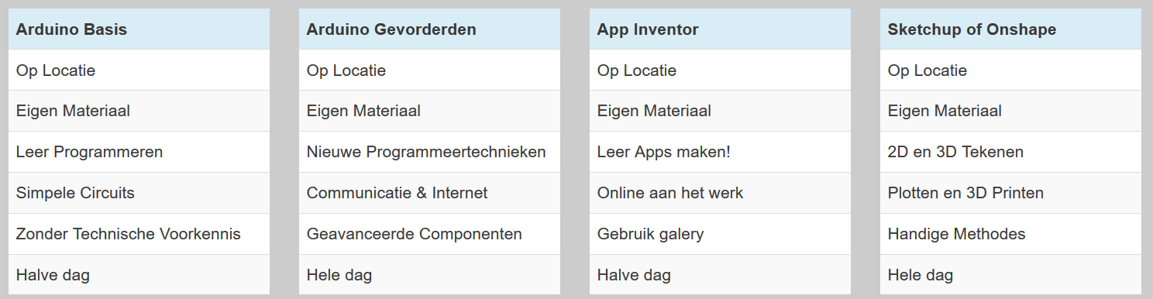
Over Fun met Electronica: Aanbod
Verschillende Trainingen

Slide 6
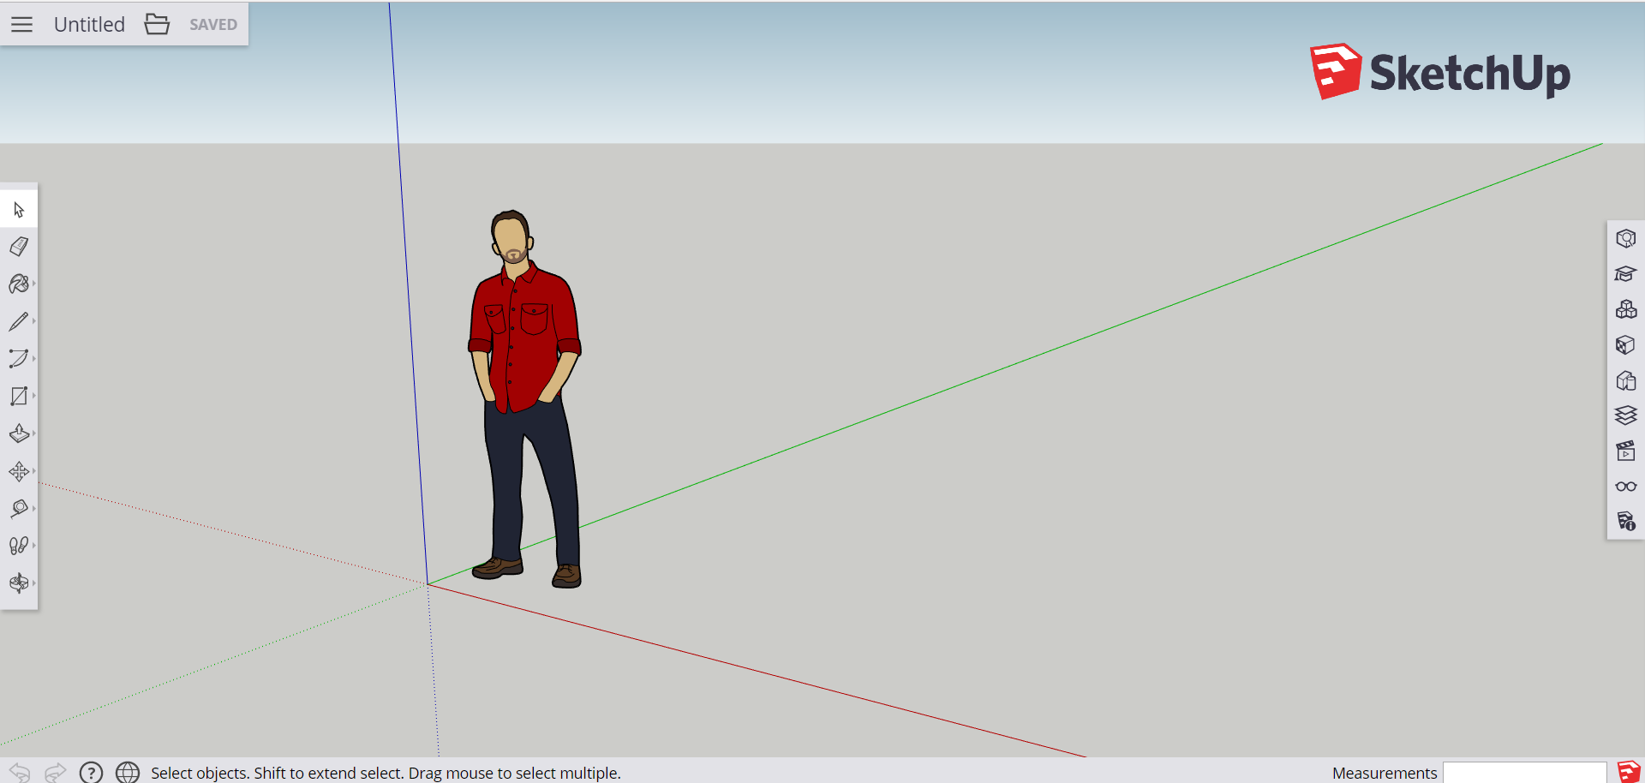
Over Sketchup
Verschillende versies van Sketchup
Drie opties:
  Sketchup Web
  Sketchup Make
  Sketchup Pro

Slide 7
Sketchup Web
Pluspunten
Minpunten
Gratis
Integratie met Google Classroom
Individueel mogelijk
Exporteren naar STL
Opslag in de cloud
Geringe aantal tools
Niet exporteren naar DXF
Niet geoptimaliseerd

Slide 8
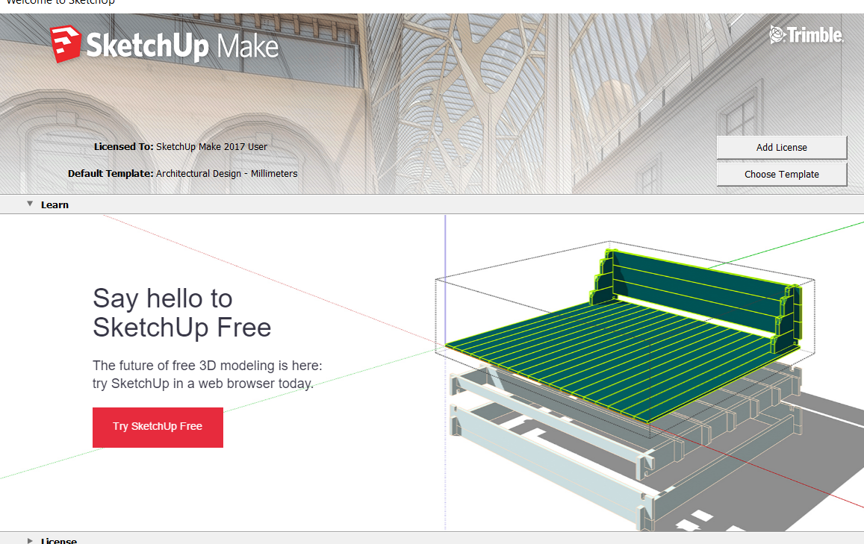
Sketchup Make
Pluspunten
Minpunten
Gratis
Individueel mogelijk
Exporteren naar STL en DXF
Meerdere extensies
Geringe aantal tools
Wordt niet geüpdate
Lokale opslag

Slide 9
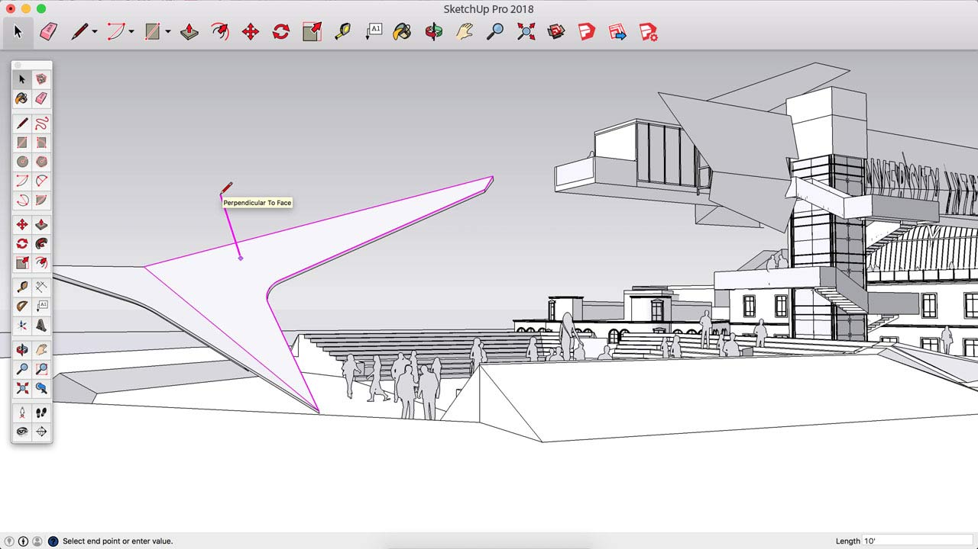
Sketchup Pro
Pluspunten
Minpunten
Individueel mogelijk
Exporteren naar meer extensies
Alle tools
Betaald

Slide 10
Wat is Sketchup
Tekenprogramma voor architecten
Minder geschikt voor werktuigbouwkundig
Alternatief: Onshape
Sketchup Make: https://www.sketchup.com/download/all
Sketchup Web: https://app.sketchup.com/app

Slide 11
Gezamelijke les
Hierna: zelfstandig en praktijk

